Slide 1
Страницы биографии Татаринова Дмитрия Васильевича, директора школы № 7 города Слободского
Автор: Шмелева Диана, ученица 11 класса
МКОУ СОШ №7 г. Слободского
Notes:
Добрый день. Я, Шмелева Диана, ученица 11 класса школы №7 города Слободского, представляю проект, ставший делом последних двух лет. Он посвящен памяти учителя и директора школы №7, отважного защитника Родины в годы Великой Отечественной войны – Татаринова Дмитрия Васильевича. Мемориальная доска на стене школы зачастую остается незамеченной современными учениками, равнодушно проходящими мимо, в неведении о подвигах, что кроются за этой скромной табличкой.

Slide 2
Страницы биографии Татаринова Дмитрия Васильевича, директора школы № 7 города Слободского
ЦЕЛЬ
Организовать мероприятия, призванные навеки сохранить светлую память о Татаринове Дмитрии Васильевиче – выдающемся директоре школы №7, отважном защитнике Родины в годы Великой Отечественной войны.
ЗАДАЧИ
1. Провести поисково-исследовательскую работу для изучения биографии Татаринова Дмитрия Васильевича.
2. Подготовить материал исследования для включения текста в сборник «Слободские учителя – защитники Родины».
3. Разработать макет мобильной экспозиции по материалам исследования.
4. Провести «Встречи памяти» среди учеников школы №7 с помощью мобильной экспозиции.
Notes:
В преддверии великого юбилея Победы я поставила перед собой высокую цель – пробудить память о Дмитрии Васильевиче, организовав мероприятия, призванные сохранить его имя в сердцах поколений. Для достижения этой цели я определила четыре ключевые задачи.

Slide 3
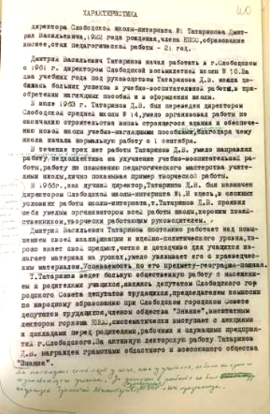
Задача 1. Провести поисково-исследовательскую работу для изучения биографии Татаринова Дмитрия Васильевича
Notes:
Первым шагом стало глубокое погружение в исследовательскую работу, кропотливое изучение биографии героя. Я работала в школьном музее, городском архиве, искала крупицы информации в библиотеке, просматривала сайты «Память народа» и «Подвиг народа». И усилия были вознаграждены – мне удалось обнаружить множество ценных и интересных сведений.

Slide 4
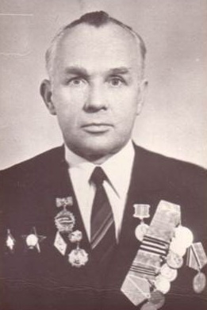
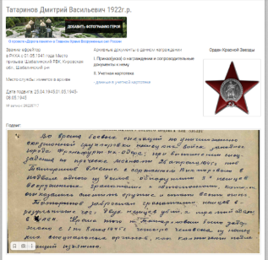
Результаты поисково-исследовательской работы
Notes:
Дмитрий Васильевич прошел через горнило кровопролитных боев подо Ржевом, был тяжело ранен. При форсировании реки Вислы, не страшась шквального огня противника, он неоднократно переправлялся на западный берег, чтобы обеспечить связь с оперативными группами, выполнял секретные задания. Он штурмовал Берлин, приближая долгожданную Победу. После окончания войны Дмитрий Васильевич был переведен на ответственную работу в особую инспекцию группы оккупационных войск «СМЕРШ», где служил до 1950 года, не раз участвуя в боевых операциях по задержанию вооруженных преступников.
До начала исследования имя Дмитрия Васильевича было для меня лишь сухой строчкой на мемориальной доске. Теперь же, прикоснувшись к его судьбе, я испытываю искреннее восхищение и гордость, переполняющие меня желанием поделиться его историей.

Slide 5
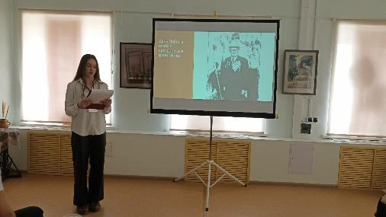
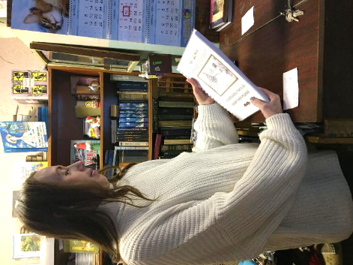
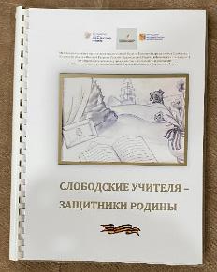
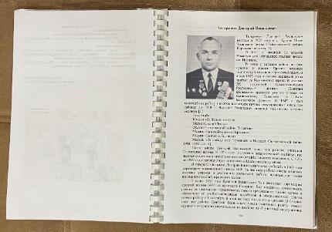
Задача 2. Подготовить материал исследования для включения в сборник «Слободские учителя – защитники Родины»
Notes:
На втором этапе, опираясь на собранные материалы, я составила подробное описание биографии Дмитрия Васильевича и представила его на городской конференции исследовательских работ. Работа получила рецензию экспертов и высокую оценку, была удостоена третьего места. После этого материал был опубликован в сборнике «Слободские учителя – защитники Родины». Он был тиражирован и передан во все городские и школьные библиотеки, музеи, общественные организации.

Slide 6
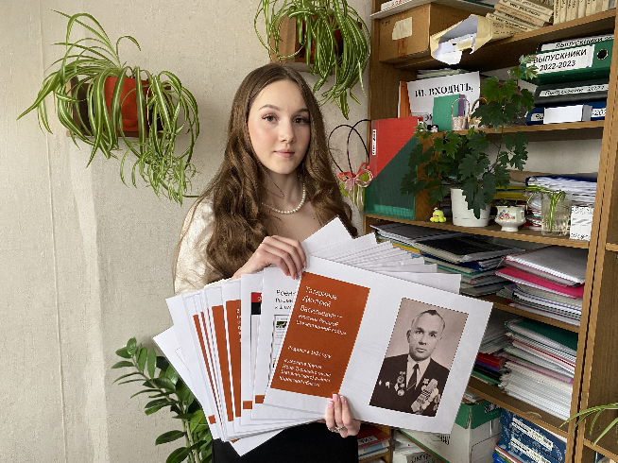
Задача 3. Разработать макет мобильной экспозиции
Notes:
Третьей задачей стала разработка макета мобильной экспозиции. Он был создан в программе PowerPoint, распечатан на листах формата А3 и за ламинирован. Я считаю такой вариант чрезвычайно удобным: он легок в транспортировке, позволяет менять последовательность информации и адаптировать содержание в зависимости от возраста слушателей, а также предоставляет возможность дополнять страницы по мере продолжения исследовательской работы. На оборотной стороне каждого листа размещен развернутый текст – подсказка для экскурсоводов.

Slide 7
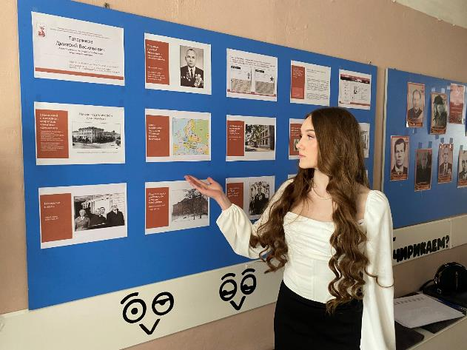
Задача 4. Провести «Встречи памяти» среди учеников школы №7 с помощью мобильной экспозиции
Notes:
Четвертой, заключительной задачей стало проведение «Встреч памяти» среди учеников школы №7 с использованием мобильной экспозиции. От ребят и учителей я получила положительные отзывы и приглашения во все классы школы. В планах – тиражирование экспозиции и привлечение активистов школьного музея к проведению встреч. Вместе мы сможем организовать «Встречи памяти» для всех школьников.

Slide 8
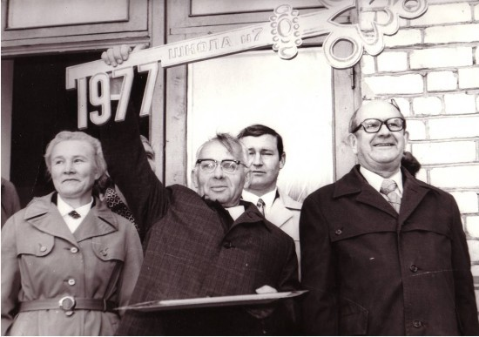
Учитель - фронтовик
Notes:
Подводя итог проделанной работе, могу с уверенностью сказать, что мне удалось достичь поставленной цели. Благодаря последовательному выполнению всех задач: проведению исследовательской работы, оформлению материала и знакомству учеников школы с биографией учителя-фронтовика, Дмитрия Васильевича навсегда останется в памяти современных учеников.
Он, директор четырех городских школ. Удивительно тактичный, доброжелательный, внимательный, необыкновенно добрый человек и мудрый руководитель. Посвятил всю свою жизнь школе, и многие выпускники благодарны ему за интересные уроки, умение выслушать и поддержать в трудную минуту.

Slide 9
Татаринов Дмитрий Васильевич
«Учитель учителей, учеников и их родителей»
(из воспоминаний Суровцева Вениамина Степановича)
МЫ ЗНАЕМ! МЫ ПОМНИМ! МЫ ГОРДИМСЯ!
Notes:
Изучение биографий учителей-фронтовиков – это не просто дань памяти, это возможность на примерах их судеб показать, что защита Родины – долг и честь каждого гражданина.
Мы понимаем, что однажды
Настанут дни совсем другие.
Уйдут герои, ветераны,
Их не останется в живых…
Нужно торопиться, записывать воспоминания, сохранять память, рассказывать о педагогах-фронтовиках ученикам!
Благодарю за внимание! Я готова ответить на ваши вопросы

